Slide 1
10 HỘI CHỨNG THẬN HỌC
Lớp hè 2019
Ths.Bs. Bùi Thị Ngọc Yến
PM Thận, BM. Nội, ĐH YD TPHCM

Slide 2
Tình huống lâm sàng 1:
BN nam, 27 tuổi, nghề nghiệp: kinh doanh.
NV 15/6/2019, khoa nội tiêu hóa
Bệnh sử: cách nhập viện 2 tuần, bn đi công tác tại Malaysia, bn sốt 39 độ, ho, sổ mũi trong, đau cơ, điều trị không rõ, khoảng 1 tuần giảm.
Cách nhập viện 2 ngày, bn đi tiêu phân đen, 3-4 lần ngày, phân sệt, không đóng khuôn.
Không chóng mặt, không ói.
Ho khạc đàm trắng đục, không khó thở

Slide 3
Tình huống lâm sàng 1:
Tình trạng lúc nhập viện:
M 88l/p, HA 170/90 mmHg, T 38, NT 18 l/p
Không phù
TR: phân xanh, không máu theo găng
Khám: tim đều, phổi không ran, bụng mềm.
BN được điều trị tại khoa Nội Tiêu Hóa, cđ: theo dõi xuất huyết tiêu hóa
Điều trị:
- 15/6/2019 – 19/6/2019: NaCl 0.9% 1500ml – 200ml/ngày, Nexium,….
- 19/6/2019 – 24/6/2019: DT kháng sinh 1000/ngày
Vnt: không theo dõi

Slide 4
Tình huống lâm sàng 1:
Khám 25/6/2019:
BN tỉnh, tiếp xúc tốt
Phù toàn thân
HA: 170/110 mmHg, M 88 l/p, NĐ 37, NT 18
CN 90 kg (CN trước phù 70 mmHg), CC 177 cm
Tim đều, phổi không ran, bụng mềm

Slide 5
Tình huống lâm sàng 1:
Bạn có muốn khai thác thêm thông tin gì ở bệnh nhân này?

Slide 6
 | 15/6/2019 | 20/6/2019 | 24/6/2019
WBC | 11.92 | 11.66 | 21.32
Neu | 9.16 | 9.49 | 18.21
Lym | 1.59 | 0.58 | 1,84
HC | 4.32 | 4.33 | 4.6
Hb | 125 | 122 | 130
Hct | 28.9 | 36.6 | 38.3
MCV | 87 | 83 | 83.3
PLT | 232 | 336 | 288
Ure | 8.6 | 26.5 | 28.1
Creatinine | 81.6 | 213.9 | 172.8
Na | 135.8 | 124.7 | 132.5
K | 3.26 | 3.9 | 4.36
Cl | 105.3 |  | 105.3
GOT | 14.6
GPT | 11.2
Alb |  |  | 21.5
Pro |  |  | 49.6

Slide 7
Tình huống lâm sàng 1:
Glucose 7.25 mmol/L
VS 1 h 28, 2h 57, CRP 109.56
Chol 3.15, TG 0.69, HDL-C 1.1, LDL –C 1.78
Alb 22 g/L, protein 48.9 g/l, Antids DNA 2.34
TPTNT: Ery 200, uro 3.2, Bili -, Nitrite -, keton -, protein 10g/l,
glucose -, pH 5.5, SG 1.019, Leu 70
Pront 24h 10g

Slide 8
Tình huống lâm sàng 1:
Đặt vấn đề ở bệnh nhân này?
Các hội chứng thận học ở bệnh nhân này?

Slide 9
Tên các hội chứng
Chẩn đoán tổn thương
Trước thận
Tăng huyết áp
Tại thận
Hội chứng thận hư
Viêm thận cấp
Bất thường NT không TC
Khiếm khuyết ống thận
Sau thận
Nhiễm trùng tiểu
Sỏi niệu
Tắc nghẽn đường tiểu
Đánh giá chức năng
Suy thận cấp
Suy thận mạn

Slide 10
1. HỘI CHỨNG VIÊM THẬN
Viêm cầu thận cấp
Viêm cầu thận tăng sinh lan tỏa
Viêm cầu thận màng tăng sinh
Viêm cầu thận tiến triển nhanh
- Viêm cầu thận liềm
Viêm ống thận mô kẽ cấp

Slide 11
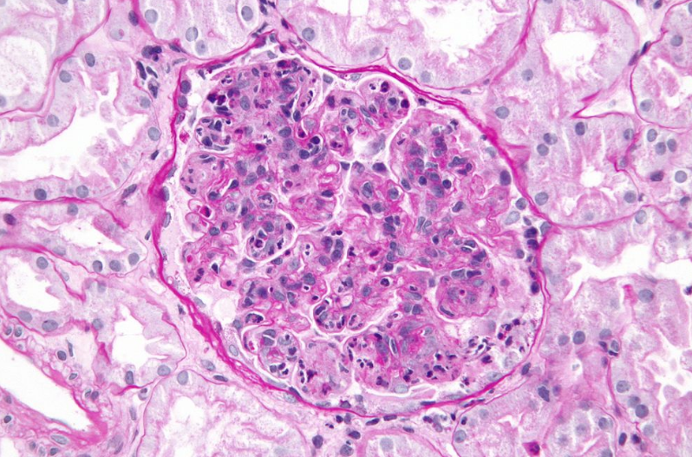
1. HỘI CHỨNG VIÊM THẬN
Viêm cầu thận cấp
Tình trạng viêm ở cầu thận đặc trưng bằng tiểu máu từ cầu thận và trụ nước tiểu hoạt động, biểu hiện bằng tiểu hồng cầu biến dạng và trụ hồng cầu, thường có bạch cầu niệu và trụ bạch cầu.
Hình ảnh viêm cầu thận cấp hậu nhiễm liên cầu trùng
The Kidney 9th

Slide 12
1. HỘI CHỨNG VIÊM THẬN
Viêm cầu thận cấp
Nguyên nhân
Nhiễm trùng: liên cầu trùng, viêm nội tâm mạc nhiễm trùng, thương hàn, pneumococci, giang mai, viêm màng não, HBV, quai bị, sởi, thủy đậu, KST sốt rét, toxoplasmosis
Bệnh hệ thống: Lupus, viêm mạch, HC Henoch-Scholein, HC Goodpasture
Bệnh cầu thận nguyên phát: VCT tăng sinh màng, bệnh thận IgA, VCT tăng sinh trung mô
NN khác: HC Gullanin-Berre, xạ trị, chủng ngừa,...

Slide 13
1. HỘI CHỨNG VIÊM THẬN
Viêm cầu thận cấp
Triệu chứng:
Thiểu niệu
Tăng huyết áp
Phù
Tiểu máu vi thể hoặc đại thể, đơn độc, từng đợt hoặc kéo dài
Giảm độc lọc cầu thận
Tiểu protein (có thể ngưỡng HCTH)
The Kidney 9th

Slide 14
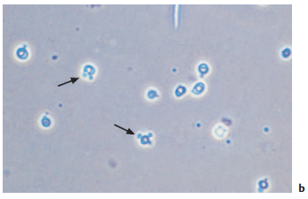
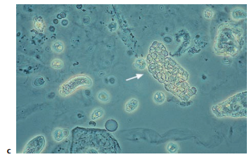
1. HỘI CHỨNG VIÊM THẬN
Viêm cầu thận cấp
Cận lâm sàng
Nước tiểu
Tiểu máu, hồng cầu biến dạng, trụ hồng cầu, tiểu bạch cầu, trụ bạch cầu.
Tiểu protein, lượng ít hoặc nhiều, có thể mức HCTH

Slide 15
1. HỘI CHỨNG VIÊM THẬN
Cận lâm sàng
BUN, Creatinine (GFR), ion đồ, AST, ALT, C3, C4
Xét nghiệm tầm soát nguyên nhân
C3, C4 giảm | C3 giảm, C4 bình thường | C3, C4 bình thường
Lupus đỏ Tăng Cryoglobulin máu (VG B) Viêm nội tâm mạc nhiễm trùng Shunt Viêm cầu thận tăng sinh màng loại 1 | Viêm cầu thận cấp hậu nhiễm liên cầu trùng Viêm cầu thận tăng sinh màng loại 2 | Viêm nút quanh động mạch U hạt Wengener Viêm mạch máu Henoch Scholein HC Good-pasture Bệnh thận IgA Anti GBM Pauci immune

Slide 16
1. HỘI CHỨNG VIÊM THẬN
Viêm cầu thận cấp
Xét nghiệm tìm nguyên nhân
ASO
ANA, anti-dsDNA, antiSmith, antiRho,
p-ANCA, c-ANCA
anti-GBM,
HIV, HCV, HIV
Giang mai
Viêm nội tâm mạc nhiễm trùng
Cấy máu

Slide 17
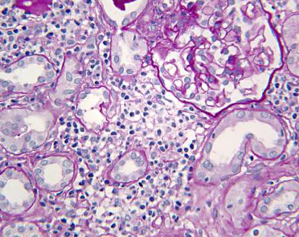
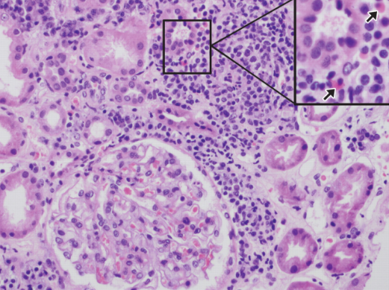
1. HỘI CHỨNG VIÊM THẬN
Viêm ống thận mô kẽ cấp
- Tổn thương chủ yếu ở vùng ống thận và mô kẽ làm suy giảm chức năng thận

Slide 18
1. HỘI CHỨNG VIÊM THẬN
Viêm ống thận mô kẽ cấp
Nguyên nhân
Thuốc (>75%): kháng sinh (betalactam, quinolone, macrolide, vancomycin, NSAIDs,…)
Bệnh hệ thống (10-15%): Lupus, thải ghép cấp, sarcodosis, HC Sjogren)
Nhiễm trùng (5-10%): vi khuẩn, siêu vi, nấm,…
Vô căn (5-10%)

Slide 19
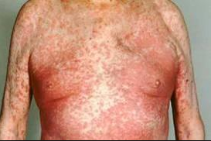
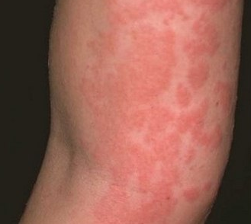
1. HỘI CHỨNG VIÊM THẬN
Viêm ống thận mô kẽ cấp
Lâm sàng “Tam chứng kinh điển”:
Sốt
Phát ban da
Đau khớp

Slide 20
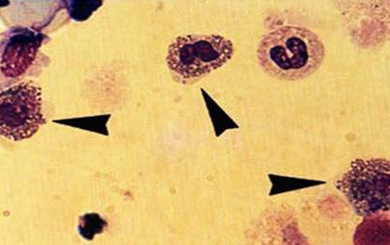
1. HỘI CHỨNG VIÊM THẬN
Viêm ống thận mô kẽ cấp
Cận lâm sàng
Giảm độ lọc cầu thận
Toan hóa ống thận
Rối loạn điện giải
Tăng eosinophil
Tăng men gan
Tăng IgE
Tiểu protein
Tiểu bạch cầu, tiểu máu vi thể

Slide 21
2. HỘI CHỨNG THẬN HƯ
Tiểu protein ≥ 3,5 g/1,73 m2 da/ 24 giờ (≥ 3g/24 giờ)
Giảm albumin máu <3g/dL, giảm protein máu < 6g/dL
Tăng lipid máu
Tăng đông
Phù toàn thân
Tiểu ít

Slide 22
2. HỘI CHỨNG THẬN HƯ
Nguyên nhân
HCTH nguyên phát do bệnh cầu thận nguyên phát
HCTH liên quan các bệnh nguyên nhân cụ thể hoặc biến chứng gây bệnh cầu thận của các bệnh lý khác.
Thuốc và các hóa chất khác: Kháng viêm nonsteroid, …
Dị ứng, nọc độc, kháng nguyên
Nhiễm trùng: Vi trùng, Virus, KST, Giun
U: bướu đặc, BBC và lymphoma, bệnh ký chủ chống mảnh ghép
Bệnh hệ thống: Lupus, Amyloidosis,…
Bệnh di truyền và chuyển hóa: ĐTĐ, Amyloidosis, di truyền khác
Linh tinh

Slide 23
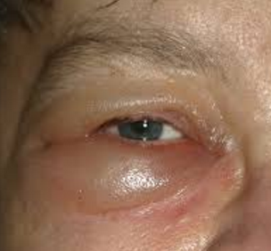
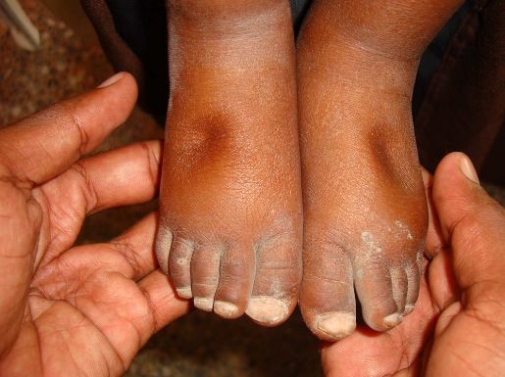
2. HỘI CHỨNG THẬN HƯ
Triệu chứng lâm sàng
Phù (điển hình ở trẻ em):
Tăng huyết áp

Slide 24
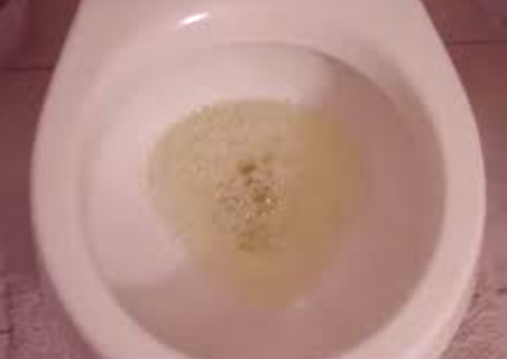
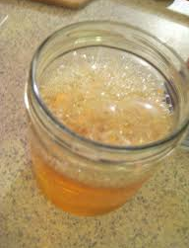
2. HỘI CHỨNG THẬN HƯ
Triệu chứng lâm sàng
Tiểu ít, nước tiểu có nhiều bọt
Tiểu máu

Slide 25
2. HỘI CHỨNG THẬN HƯ
Cận lâm sàng
Tiểu protein lượng nhiều
TPTNT que nhúng (dipstick)
Protein (+++)
Có thể kèm:
Ery
Leu
Glucose
Tỷ lệ protein/crea NT = protein NT 24 giờ
Protein NT24 giờ:
≥ 3,5g/1,73/24 giờ
≥ 3g/24 giờ
Điện di protein NT: tiểu protein chọn lọc khi albumin > 85%
Cặn lắng nước tiểu : Trụ HC, hạt mỡ, trụ mỡ, thể mỡ, tinh thể cholesterol, trụ hyalin

Slide 26
2. HỘI CHỨNG THẬN HƯ
Cận lâm sàng
Protein nước tiểu:
Tiểu máu vi thể
Giảm Albumin
Tăng lipid máu: Chol TP, LDL, Triglyceride
Hạ Na máu giả, hạ Ca máu
Tăng đông: giảm ATTT, tăng VS, cô đặc máu, Plasminogen giảm.
Creatinine bình thường hoặc tăng
IgG giảm, IgM tăng, IgA tăng, IgE tăng nếu do dị ứng

Slide 27
2. HỘI CHỨNG THẬN HƯ
Biến chứng
Biến chứng mạn
Tim mạch
Suy thận mạn
Suy dinh dưỡng
Tăng thành phần tự do của thuốc
Các rối loạn chuyển hóa khác của thuốc
Biến chứng cấp
Suy thận cấp
Tắc mạch
Nhiễm trùng

Slide 28
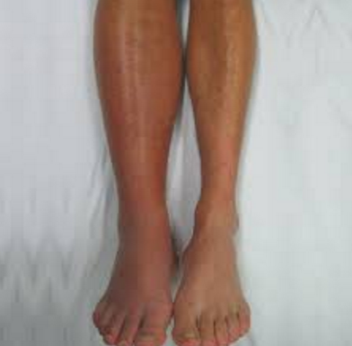
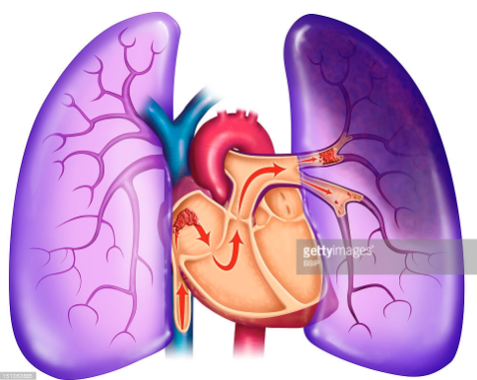
2. HỘI CHỨNG THẬN HƯ
Biến chứng tắc mạch

Slide 29
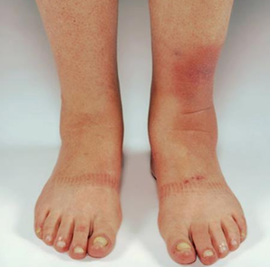
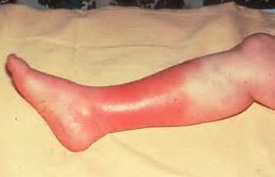
2. HỘI CHỨNG THẬN HƯ
Viêm mô tế bào

Slide 30
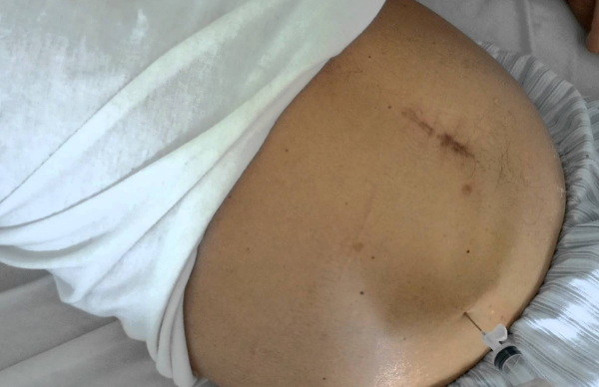
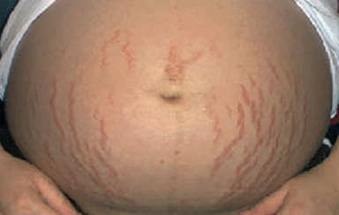
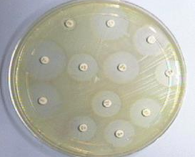
2. HỘI CHỨNG THẬN HƯ
Viêm phúc mạc nhiễm khuẩn nguyên phát

Slide 31
3. Tăng huyết áp
Thường gặp ở bn có bệnh thận
Theo JNC VIII

Slide 32
4. Suy thận cấp
Suy thận cấp:
Giảm độ lọc cầu thận
Cấp tính: vài giờ/vài ngày
Có thể hồi phục hoàn toàn hoặc 1 phần
Thiểu niệu/vô niệu
Suy thận mạn
Giảm độ lọc cầu thận
Kéo dài > 3 tháng
Không hồi phục

Slide 33
4. Suy thận cấp
 | RIFLE 2004 | AKIN 2006 | KDIGO 2012
Creatinine huyết thanh tăng |  | ≥ 0,3 mg/dL trong 48h | ≥ 0,3 mg/dL trong 48 giờ
 | ≥ 50% so với cơ bản trong thời gian < 7 ngày | ≥ 50% so với cơ bản trong 48 giờ | ≥ 1,5 lần so với cơ bản trong thời gian dưới 7 ngày
Thể tích nước tiểu | < 0,5 ml/kg/giờ trong 6 giờ

Slide 34
4. Suy thận cấp
Nguyên nhân
AKI trước thận (Prerenal AKI) | AKI tại thận (Intrarenal AKI) | AKI sau thận (Postrenal AKI)
Giảm thể tích lòng mạch Giảm cung lượng tim Rối loạn cơ chế tự điều hòa tại thận Co mạch thận | Bệnh cầu thận Hoại tử ống thận cấp Viêm ống thận mô kẽ cấp Bệnh mạch máu thận | Tắc nghẽn: Bàng quang Niệu đạo Tiền liệt tuyến

Slide 35
4. Suy thận cấp
Chỉ số | AKI trước thận | HTOTC
Phân suất thải Natri | <1 | >1
BUN/Creatinine huyết thanh | >20 | <10
Cặn nước tiểu | Sạch, có trụ trong | Dơ, Có trụ hạt nâu bùn
Natri niệu | < 20 | > 40
Tỷ trọng nước tiểu | >1,018 | <1,01
Áp lực thẩm thấu niệu | >500 | <350
Chỉ số suy thận | <1 | >1
Phân suất thải ure | <35 | >50
Ure niệu/ure huyết thanh | >8 | <3
Creatinine niệu/creatinine HT | >40 | <20

Slide 36
Tình huống lâm sàng 1:
26/6/19: Creatinine 118.2, Ure 12.5, Na 133.7, K 4.48, Cl 105.1
28/6/19: Ure 7.8, Creatinine 94.6, Na 139.4, K 3.82, Cl 106.9
25/6/2019
WBC 18.43, Neu 14.34, Lym 1.92, HC 4.51, Hb 127, Hct 37.8, MCV 83.8, MCH 28.2, PLT 436
CRP 15.67, Na 136.9, K 4.5, Cl 105.8, Calci 1.84
TPTNT Ery 200, uro 3.2, bili -, nitrite –, ketone -, protein 10g/l, glucose -, pH 6, SG 1.02, Leu 15

Slide 37
Tình huống lâm sàng 1:
8/7/2019
WBC 13.7, Neu 9.8, Lym 2.6
HC 4.23, Hd 118, Hct 37%, MCV 87, MCH 27.8, TC 169
Alb 27.9, Pro 49.2,
Ure 7.38, Creatinine 77, Na 140.4, L 3.21, Cl 105, Ca 2.09
PTNT Ery 200, uro 16, bili -. Nitrite -, keton -, protein 10g/l, glucose -, pH 7.5, SG 1.026, Leu 15

Slide 38
Tình huống lâm sàng 2:
BN nữ, 41 tuổi
Nhập viện ngày 26/6/2019
LDNV: phù
BN đau khớp gối, lưng, điều trị tại BV Gò Vấp 5 ngày, sau đó xuất hiện phù chân.
Tiểu khoảng 2-3 lít/ ngày, lượng nước uống không rõ
Không đau ngực, không đau bụng, không sốt, không ho
BN được chẩn đoán suy thận, thoái hóa khớp -> BV NDGD.
TTLNV: HA 100/60 mmHg, M 88l/p, ND 37, NT 20 l/p
Sau nhập viện bn tiểu khoảng 3-4 lít/ ngày, giảm phù.
Khám:
Không phù, niêm nhạt.
Tim đều, phổi không ran, bụng mềm

Slide 39
Tình huống lâm sàng 2:
27/6/2019:
CTM: WBC 8.87, Neu 5.47, Lym 2.56, HC 2.34, Hb 87, Hct 25.2,
MCV 107.7, MCH 37.2, PLT 185
Glucose 3.59, GOT 20.4, GPT 10.9
Ure 7.5, Creatinine 326.1, Na 137.2, K 3.55, Cl 118.3, Ca 2.04, Mg 0.94
Alb 30.9, Pro 60.6, Chol 3.07, HDL 0.83, LDL 1.99, TG 2.03
C3 69.5, C4 21.9, ANA (-), anti ds DNA (-)
TPTNT Ery 80, Uro 3.2, Bili -, Nitrit -, Pro 1g/L, Glucose 28, pH 7,
SG 1.012, Leu 15
Pro nt24h: 2.22g (V=3l)

Slide 40
Tình huống lâm sàng 2:
Đặt vấn đề ở bệnh nhân này?
Các hội chứng thận học ở bệnh nhân này?

Slide 41
5. HỘI CHỨNG KHIẾM KHUYẾT ỐNG THẬN
Khiếm khuyết chức năng:
Hội chứng Fanconi
Toan huyết ống thận
Đái tháo nhạt do thận
Khiếm khuyết cấu trúc:
Bệnh thận đa nang
Nang tủy thận
Xốp tủy thận

Slide 42
5. HC KHIẾM KHUYẾT ỐNG THẬN
Hội chứng Fanconi
Khiếm khuyết của ống lượn gần
Rối loạn tái hấp thu các chất của dịch lọc: Glucose, Amino acid, Phosphate, Bicarbonat
Nguyên nhân:
Rối loạn chuyển hóa (Cystinosis, Tyrosinemia, HC Lowe, Galactosemia, bệnh Wilson)
Ngộ độc kim loại nặng: chì, thủy ngân
Vô căn

Slide 43
5. HC KHIẾM KHUYẾT ỐNG THẬN
Hội chứng Fanconi
Cơ chế | Biểu hiện
Giảm tái hấp thu đường | Đường niệu (+) (đường máu bình thường)
Giảm tái hấp thu phosphate | Phosphate niệu (+) Phosphate máu giảm -> nhuyễn xương, còi xương
Giảm tái hấp thu aminoacid | Aminoacid niệu (+)
Giảm tái hấp thu bicarbonate ở OLG | Toan hóa ống thận Toan chuyển hóa
 | Hạ Kali, Natri, kiềm chuyến hóa Hạ huyết áp, yếu cơ
Giảm lọc và tái hấp thu thích hợp của OLX và ống góp | Tiểu nhiều, uống nhiều, mất nước
Giảm tái hấp thu canxi OLG | Tăng canxi niệu
Tiểu protein TLPT thấp | Protein niệu

Slide 44
5. HC KHIẾM KHUYẾT ỐNG THẬN
Hội chứng Bartter
Là 1 khiếm khuyết di truyền lặn trên NST thường
Bất thường protein đồng vận chuyển Na-K-2Cl phần dày nhánh lên quai Henle, gây mất nước, muối -> tái hấp thu muối, nước ở OLX, tiết K+, H+

Slide 45
5. HC KHIẾM KHUYẾT ỐNG THẬN
Hội chứng Bartter
Lâm sàng: Tiểu nhiều, uống nhiều, mất nước, đa ối trong thai kỳ
CLS: kiềm chuyển hóa giảm Chlor, giảm Kali máu, tăng Kali niệu, tăng Natri (>20mmol/L), Canxi niệu bình thường hoặc cao

Slide 46
5. HC KHIẾM KHUYẾT ỐNG THẬN
Hội chứng Gitelman
Di truyền lặn trên NST thường
Ảnh hưởng đến protein vận chuyển Na-Cl
Biểu hiện tương tự HC Batter, trừ Canxi niệu giảm

Slide 47
5. HC KHIẾM KHUYẾT ỐNG THẬN
Bệnh thận đa nang
Bẩm sinh, di truyền theo gen trội trên NST thường
Lâm sàng:
Đau hông lưng
Tiểu máu đại thể hoặc vi thể
Tăng huyết áp
Ngoài thận: nang gan, tụy, túi tinh, màng nhện, túi thừa đại tràng, dãn phế quản,….
Chẩn đoán dựa trên siêu âm
Diễn tiến đến STMGĐC ở tuổi 50-60

Slide 48
6. Suy thận mạn
Tiêu chuẩn KDOQI 2002
Một trong hai tiêu chuẩn, kéo dài ≥ 3 tháng:
Bằng chứng của tổn thương cấu trúc và chức năng thận
Tổn thương mô thận phát hiện qua sinh thiết thận
Bằng chứng của tổn thương thận qua xét nghiệm máu, hoặc nước tiểu, hoặc xét nghiệm hình ảnh kèm hoặc không kèm giảm độ lọc cầu thận
Độ lọc cầu thận giảm < 60 ml/ph/1.73m2 da kèm hoặc không kèm bằng chứng của tổn thương thận.
Bệnh nhân có thận ghép

Slide 49
6. Suy thận mạn
Tiêu chuẩn KDIGO 2012
Bệnh thận mạn là những bất thường về cấu trúc và chức năng thận kéo dài trên 3 tháng, ảnh hưởng lên sức khỏe bn
Bất kỳ tiêu chuẩn nào sau đây tồn tại kéo dài > 3 tháng
1- Dấu chứng của tổn thương thận
Albumine niệu > 30mg/24 giờ, hoặc ACR > 30mg/g
Cặn lắng nước tiểu bất thường
Điện giải và bất thường khác do bệnh lý ống thận
Bất thường mô bệnh học (sinh thiết thận)
Bất thường cấu trúc thận dựa vào hình ảnh học
Tiền căn có ghép thận
2- Giảm GFR < 60 ml/min/1.73 m2 (G3a–G5)

Slide 50
Tình huống lâm sàng 2:
HbsAg -, antiHCV +, HCV RNA -,
28.6.2019: Cre 280.5, Ure 6.7, Sắt 13.8, Ferritine 220
FT4 0.639, TSH 1,957, Na 140.9, K 2.43, Cl 117.9
8.7. 2019
WBC 6.2, Neu 3.5, Lym 2, HC 2.34, Hb 90, Hct 27.2, MCV 115.9, MCH 38.2, PLT 191, Alb 33.6, Pro 68.3, Ure 5.5, Cre 193.6

Slide 51
Tình huống lâm sàng 3:
BN nam, 50 tuổi
Không tiền căn THA, ĐTĐ
BN khám sức khỏe định kỳ
Không bất thường về triệu chứng cơ năng và thực thể
TPTNT Ery -, uro 3.2, bili -, nitrite –, ketone -, protein 3g/dL
glucose -, pH 6, SG 1.02, Leu –
Ure 4.4 mmol/L, Creatinine 70 umol/L
Na 136, K 4, Cl 100, Ca 2.4 mmol/L

Slide 52
Tình huống lâm sàng 3:
Các hội chứng thận học ở bệnh nhân này?

Slide 53
7.BẤT THƯỜNG NƯỚC TIỂU KHÔNG TRIỆU CHỨNG
Tiểu Protein đơn độc
Tiểu máu đơn độc
Tiểu bạch cầu vô khuẩn

Slide 54
7.BẤT THƯỜNG NƯỚC TIỂU KHÔNG TRIỆU CHỨNG
- Không kèm tiểu protein, tăng huyết áp, nhiễm trùng tiểu, suy thận
- Tiểu máu nguồn gốc cầu thận hoặc tiểu máu từ đường dẫn tiểu
Tiểu máu đơn độc

Slide 55
7.BẤT THƯỜNG NƯỚC TIỂU KHÔNG TRIỆU CHỨNG
- Không kèm tiểu máu, tăng huyết áp, nhiễm trùng tiểu, suy thận
Tiểu protein thoáng qua (sốt, gắng sức, nhiễm trùng, suy tim cấp,…)
Tiểu protein tư thế
Tổn thương thận giai đoạn sớm của ĐTĐ, viêm cầu thận hay amyloids
Tiểu Protein đơn độc

Slide 56
7.BẤT THƯỜNG NƯỚC TIỂU KHÔNG TRIỆU CHỨNG
Tiểu bạch cầu nhưng cấy nước tiểu âm tính 3 lần liên tiếp
Nguyên nhân:
Vi trùng: điều trị kháng sinh trước lấy mẫu, Chlamydia, Mycoplasma, Ureplasma
Viêm bàng quang do xạ trị, hóa trị, ung thư
Tiểu bạch cầu vô khuẩn

Slide 57
Tình huống lâm sàng 4
Bệnh nhân nam, 57 tuổi
Nhập viện vì bí tiểu đột ngột
BS: cách nhập viện 3 ngày, bệnh nhân sốt lạnh run, 39 độ, đau hông lưng bên phải, đau mức độ nhiều, quặn cơn, lan xuống bẹn, tiểu đau, gắt, gấp.
Ngày nhập viện bn đột ngột bí tiểu, căng tức vùng hạ vị -> nhập viện
Tình trạng lúc nhập viện:
BN tỉnh, vẻ đừ, môi khô, lưỡi dơ.
HA 100/60 mmHg, M 100 l/p, ND 39, NT 20
Tim đều, phổi trong, bụng mềm
Chạm thận (-), rung thận phải (+), Cầu bàng quang (+)

Slide 58
Tình huống lâm sàng 4
WBC 23.43, Neu 19.34, Lym 2.92, HC 4.51, Hb 127, Hct 37.8, MCV 83.8, MCH 28.2, PLT 266
CRP 155.67,
Ure 7.8 mmol/L, Creatinine 90 umol/L
Na 136.9, K 4.5, Cl 105.8, Calci 1.84
TPTNT Ery 200, uro 3.2, bili -, nitrite +, ketone -, protein 1g/l, glucose -, pH 6, SG 1.02, Leu 500
Siêu âm bụng: Thận P 120 x 55 mm, ứ nước độ 2, sỏi niệu quản
Thận trái 109 x 48 mm, không ứ nước.
Giới hạn vỏ tủy 2 thận rõ
Cấy nước tiểu: E. coli 10⁵ khúm/ ml, ESBL (+)
Cấy máu: E. coli ESBL (+)

Slide 59
Các khái niệm
8. NHIỄM TRÙNG TiỂU
Tiểu vi khuẩn có ý nghĩa: >105 khúm VK với cùng 1 loại vi khuẩn
NTT tái nhiễm: NTT trở lại do vi khuẩn khác với vi khuẩn đợt NTT trước
NTT tái phát: NTT trở lại do cùng loại vi khuẩn với đợt nhiễm trùng trước
Nhiễm trùng tiểu phức tạp: xảy ra trên cơ địa bn có thai, đái tháo đường, suy giảm miễn dịch, ghép thận, tắc nghẽn đường tiểu, bất thường giải phẫu đường tiểu, ngoại vật đường tiểu

Slide 60
Yếu tố nguy cơ nhiễm trùng tiểu
8. NHIỄM TRÙNG TiỂU
Lớn tuổi
Phụ nữ
Thai kỳ
Đặt sonde tiểu
Nội soi bàng quang
Tắc nghẽn đường tiểu
Trào ngược bàng quang - niệu quản – bể thận

Slide 61
Lâm sàng nhiễm trùng tiểu
8. NHIỄM TRÙNG TiỂU
Viêm niệu đạo cấp
Viêm bàng quang cấp
Viêm tiền liệt tuyến cấp
ViêM đài bể thận cấp

Slide 62
Tiêu chuẩn chẩn đoán
8. NHIỄM TRÙNG TiỂU
2/3 tiêu chuẩn
Lâm sàng
HC niệu đạo cấp
Sốt, đau hông lưng, rung thận (+)
Tiểu vi khuẩn
Nitrite (+)
Cấy nước tiểu (+)
Soi, nhuộm gram NT (+)
Tiểu bạch cầu
Que nhúng dipstick: Leucocyte esterase (+)
Soi nước tiểu >5BC/QT 40

Slide 63
9. SỎI NIỆU
Hầu hết là sỏi canxi oxalate, cản quang, liên quan tăng thải canxi niệu hoặc oxalate niệu hoặc giảm citrate niệu
Sỏi urat liên quan đến tăng acid uric, sỏi không cản quang
Tinh thể trong nước tiểu không đồng nghĩa có sỏi niệu

Slide 64
9. SỎI NIỆU
Chẩn đoán sỏi khi nhìn thấy sỏi:
Lâm sàng: tiểu ra sỏi, cơn đau quặn thận do sỏi, tắc nghẽn đường tiểu do sỏi
CLS: tình cờ phát hiện qua siêu âm, x quang, CT scan, nội soi
Phẫu thuật

Slide 65
10. Tắc nghẽn đường tiểu
Tắc nghẽn đường tiểu trên:
Thận ứ nước
Tắc nghẽn đường tiểu dưới:
Cấp: bí tiểu cấp
Mạn: bí tiểu mạn
Cấp trên nền mạn

Slide 66
10. Tắc nghẽn đường tiểu dưới
Cấp | Mạn
Đột ngột không tiểu được | Chậm khởi phát dòng nước tiểu
Đau tức hạ vị, rặn không tiểu được | Dòng nước tiểu yếu Dòng nước tiểu lúc mạnh lúc yếu Tiểu phải rặn Tiểu nhỏ giọt lúc kết thúc đi tiểu
Cầu bàng quang (+) | Cảm giác tiểu không hết

Slide 67

XIN CHÂN THÀNH CẢM ƠN
SỰ QUAN TÂM THEO DÕI CỦA CÁC BẠN

